Slide 1




数据库产品分类、
技术演进与未来挑战
汇报人：张哲睿

Slide 2

01
数据库技术演进的三次浪潮
目录
02
当前核心问题与机遇
CONTENTS
03
数据库技术发展趋势

Slide 3



主流数据库产品及核心区别
当前数据库产品可分为 关系型（SQL） 与 非关系型（NoSQL） 两大阵营，核心差异在于 数据模型、适用场景和架构设计：
类型 | 代表产品 | 核心功能 | 典型场景 | 关键区别
关系型数据库 | MySQL,Oracle,SQLServer | 事务(ACID),SQL查询,表连接 | 企业级应用,金融系统,数据分析 | 结构化数据,强一致性
文档数据库 | MongoDB,CouchDB | 存储JSON/BSON文档,动态模式 | 内容管理,移动应用后端 | 半结构化数据,灵活的数据模型
键值数据库 | Redis,DynamoDB | 高速读写,简单的键值对存储 | 缓存,会话管理,排行榜 | 极简数据模型,高性能
列式数据库 | HBase,Cassandra,ClickHouse | 按列存储,高效的聚合查询 | 数据仓库,BI报表,日志分析 | 面向分析查询优化
图数据库 | Neo4j,JanusGraph | 节点和边存储,高效图遍历 | 社交网络,推荐系统,知识图谱 | 专注于数据间的复杂关系
举例说明区别：
MySQL：需要预定义学生表（学号、姓名、院系）才能插入数据；
MongoDB：可直接存储 {学号: "2023001", 选修课: ["AI","区块链"]}，动态添加字段。

Slide 4




数据库技术演进的三次浪潮
03
02
01
NewSQL与多模融合
NoSQL爆发
关系型统治时代
目标：兼顾SQL的强事务与NoSQL的扩展性。
代表：TiDB（HTAP架构）、Google Spanner（全球分布式强一致）。
驱动力：互联网高并发、大数据场景倒逼技术革新。
突破：放弃强一致性，追求BASE理论（基本可用、柔性状态、最终一致）。
标志：Codd提出关系模型，SQL成为标准语言。
痛点：难以应对非结构化数据和横向扩展需求。

Slide 5

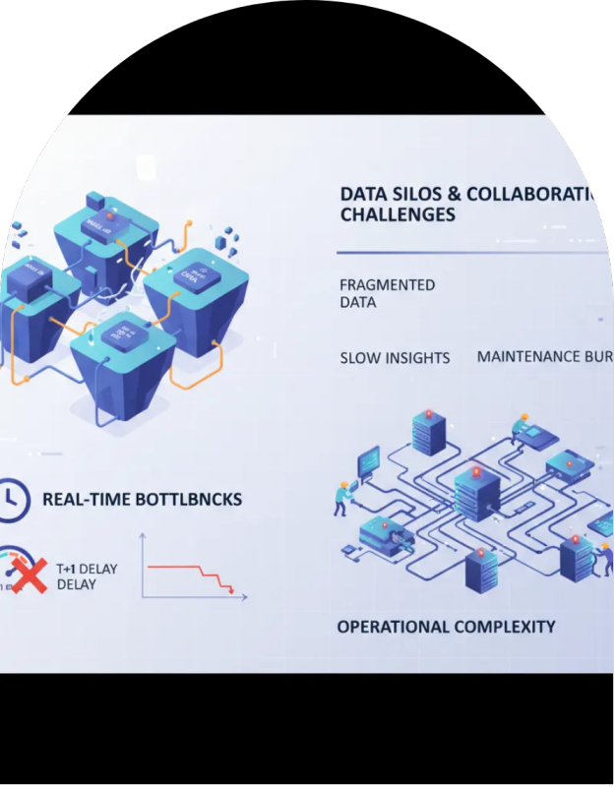







当前核心问题与机遇
数据孤岛与协同难题
企业同时使用多种数据库，跨库分析效率低下（如MySQL业务数据 + Elasticsearch日志数据）。
实时性瓶颈
传统数仓T+1延迟无法满足实时决策（如金融风控需毫秒级响应）。
运维复杂度飙升
分布式集群的节点管理、备份恢复、性能调优对开发者要求极高。

Slide 6



数据库技术发展趋势
重大机遇
AI赋能自治数据库
多模数据库（Multi-Model）
隐私计算与安全增强
云原生数据库崛起
自动扩缩容、按量付费：AWS Aurora、阿里云PolarDB降低使用门槛。
价值：资源利用率提升50%+，故障恢复时间从小时级降至秒级。
应用：
自动索引优化（如Oracle AI Indexing）
异常检测（如Google Cloud SQL的预测性维护）
单引擎支持图、文、列等多种数据模型（如Azure Cosmos DB）。
意义：开发者无需在不同数据库间搬运数据。
技术：同态加密、联邦学习在数据库内实现“数据可用不可见”。
场景：医疗数据跨机构联合分析而不泄露隐私。

Slide 7
结语：未来是‘智能+融合’的时代
数据库技术正从‘功能满足’转向智能驱动、场景融合。作为开发者，我们既要理解不同产品的设计哲学（如CAP取舍），也要关注云与AI重塑生态的趋势。未来的竞争力在于用合适的技术栈解决实际问题——没有万能数据库，只有最佳场景匹配。

